Slide 1
Go-Micro 编写微服务
Micro 中国·舒先(Printfcoder)
2019-12-19

Slide 2
Micro中国站
Micro 中国
Since 2019-02
https://github.com/micro-in-cn
Micro中国公众号
扫码加群，备注github

Slide 3
主题
使用Go-Micro编写微服务
示例架构，使用微服务进行两个数学计算并返回结果
Go-Micro中的服务类型：Srv、Web、API
Broker与异步消息
Wrapper与日志、限流
如何使用插件：示例使用RabbitMQ插件

Slide 4
Go-Micro

Slide 5
Go-Micro
插件化的RPC框架
强定义的接口
聚焦微服务的核心需求
健全的默认实现：Etcd、Http、{json/proto}-rpc
扩展性：基于Wrapper（包装器）与中间件实现
Notes:
这几点理解好之后，Go-Micro基本就能运用自如了。

Slide 6
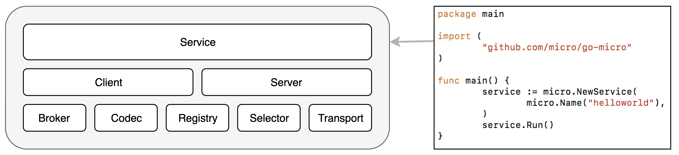
核心组件
Broker：异步通信组件
Client：发送RPC请求与广播消息
Codec：数据编码组件
Server：接收RPC请求与消费消息
Registry：服务注册组件
Selector：客户端均衡器
Transport：同步通信组件

Slide 7
服务类型
微服务提供服务能力的三种方式：RPC、OpenAPI、HTTP
Go-Micro方案：
SRV：内部RPC服务
API：对外API服务
Web：对外HTTP服务

Slide 8
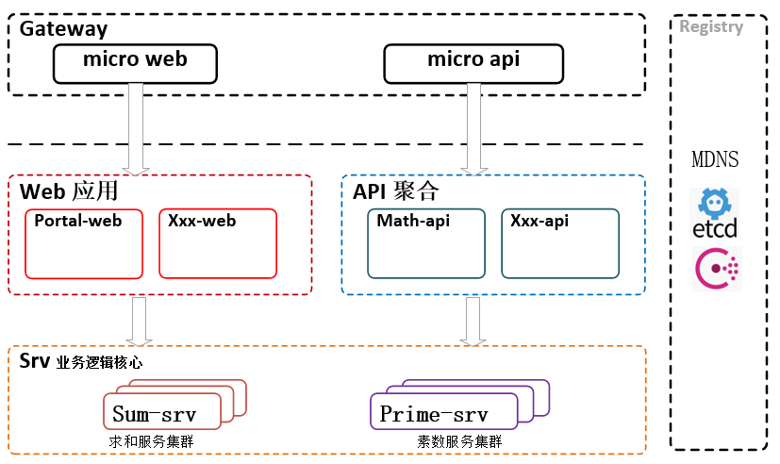
示例架构
Notes:
其实还有network、tunnel等网络相关的工具，但是还没正式发布，这里我们不讲。

Slide 9
面临的问题
服务的注册与发现
服务之间的通信
服务的可靠性
部署

Slide 10
Go-Micro的方案
服务的注册与发现：支持Etcd、MSDN、Consul、ZK、Eureka...
服务间通信：HTTP、TCP、UDP、MQ（同步），HTTP、MQ（异步）
服务可靠性：TTL/Interval、基于Wrapper的限流、熔断等特性

Slide 11
Go-Micro
编写服务的主要流程
1. 定义接口
> 基于Proto协议(srv)
> 使用protoc-gen-micro插件生成Micro代码(srv)
2. 实现接口
> 定义Hanlder
3. 创建服务
> NewService 服务
> Init 初始化
> 挂载接口
> 运行
Notes:
这里不给大家深入讲解，大家知道有这个工具即可，后面的几期我们会讲

Slide 12
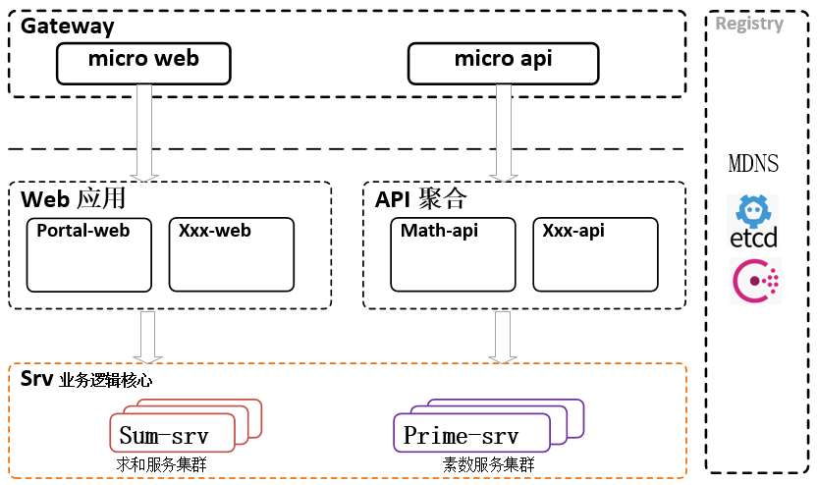
SRV
后台服务
两个服务
Sum服务：所有小于输入数字的自然数累加
Prime服务：查出小于输入的所有素数
Notes:
1, 手写定义
2. 演示生成

Slide 13

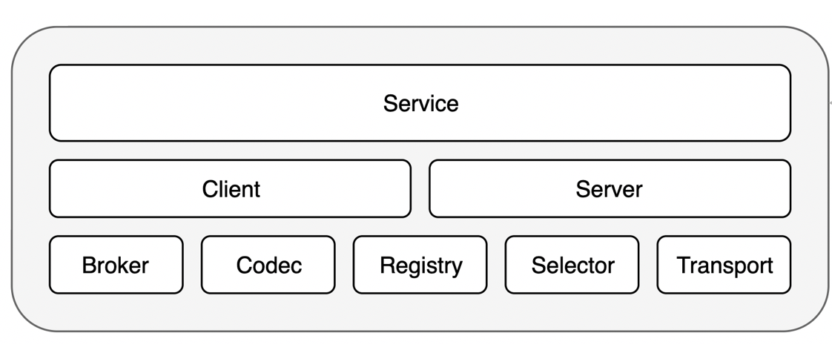
启动日志

Slide 14
服务参数
框架参数
1. 框架API
2. ENV 环境变量
3. CLI 命令行参数
同时声明：1<2<3
如何查找参数与变量名（--help）
自定义
Cli 库
关键字： micro.Flags

Slide 15
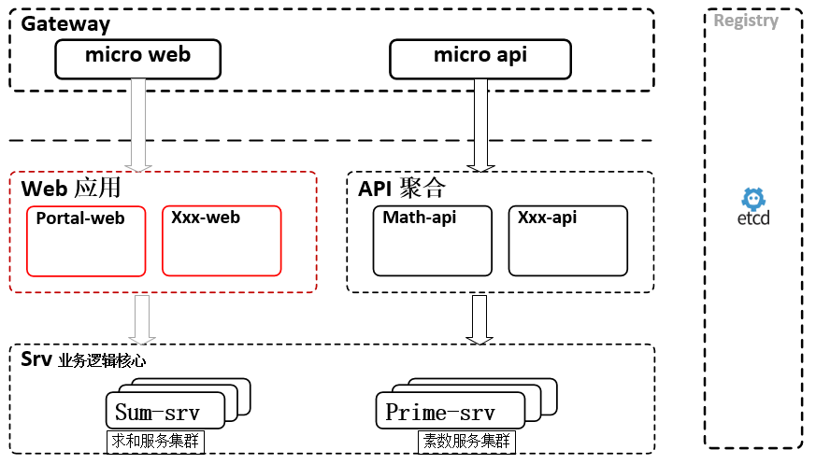
Web
特性：基于Go-Micro开发Web应用
支持服务发现与心跳检测
支持自定义Handler
支持静态文件

Slide 16
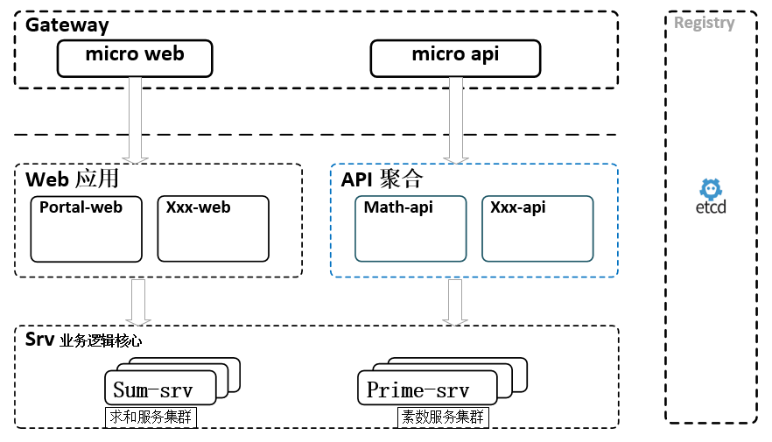
API
定位：业务核心逻辑内聚在SRV，API则负责统一业务入口，并将不同SRV的能力聚合。

Slide 17
同步通信的主要流程

Slide 18
Client->Server
客户端如何调用服务端
Client
Server
Call
Handler
Transport
Transport
trClient
Listener
Dial
Accept
http[1]
trSocket
Send
Rcv
Rcv
Send

Slide 19
异步通信

Slide 20
Broker 异步消息组件
发布与订阅
Subscribe：注册关心的主题（Topic），指定队列（Queue）分发消息
Publish：异步将消息推送到主题（Topic）
Encoding：编码消息（默认JSON格式）
broker
订阅
Service B
中间件
broker
http
broker
Service A
订阅
Service C
发布
NATs、RbMQ 、Kafka 、 nsq …
broker
订阅
Service [X]
注：中间件不一定是消息服务，比如Http

Slide 21
链路追踪、限流、熔断、认证…

Slide 22
Wrapper
装饰器模式

Slide 23

Authentication
Circuit breaking
Rate limiting
Client or Handler
Logging
Event notifications
Instrumentation Context injection

Slide 24
Wrapper
示例
基于Go-Micro的Wrapper实现限流器、日志处理

Slide 25
如何使用插件

Slide 26
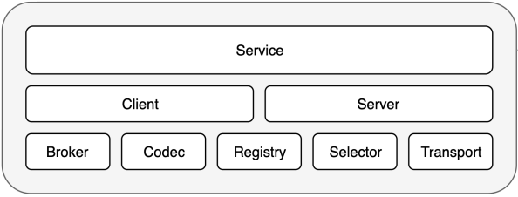
Plugins
示例
插件库：https://github.com/micro/go-plugins
Notes:
我们说Go-Micro中的任何一个组件，都是可以插件化的

Slide 27
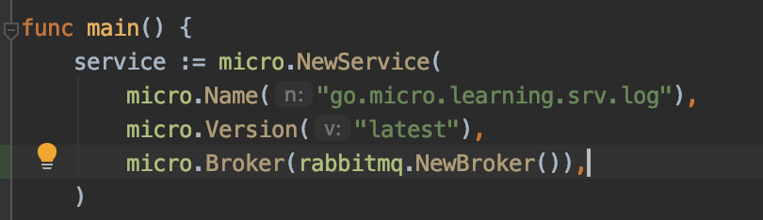
插件使用方式
代码声明
系统变量
$ MICRO_BROKER=rabbitmq go run main.go
命令行
$ go run main.go --broker=rabbitmq

Slide 28
如何对外暴露接口

Slide 29
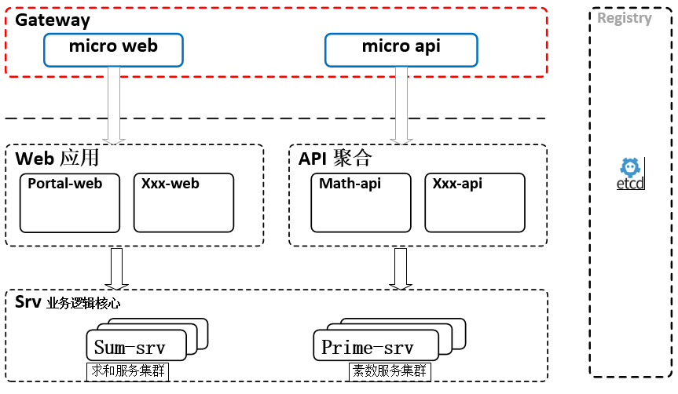
Micro API 网关
HTTP网关
暴露内部RPC、Web、API服务
基于Go-Micro编写，本身也是Go-Micro应用

Slide 30
Micro API网关
API网关
功能：将Http请求转向内部应用
ns: go.micro.api.Customer.Orders
ns: go.micro.api
type: api
Customer
API
Get Customer
Customer
SRV
Micro
API
router->namespace
RPC
泛式 RPC
Get Order
/customer/orders
RPC
Order
SRV
/msg/login
Sub: go.micro.evt.msg
Pub: login Event
Message
API
Message
SRV
ns: go.micro.evt
type: event
注：仅展示两种类型的API网关

Slide 31
下期内容：Micro工具集

Slide 32
Micro分为两部分
Go-Micro：框架
Micro：工具集

Slide 33
Micro工具集
Micro API 微服务网关
Micro CLI工具
Micro Network
Micro Tunnel
…

Slide 34

谢谢大家
官方站点:
micro.mu
微信公众号:
提问:
资源链接：
Micro
Micro中国站

